Slide 1
Администрация города Кургана
Муниципальное бюджетное общеобразовательное учреждение города Кургана
«Средняя общеобразовательная школа № 53 имени А.А. Шараборина»
ПРОЕКТ
УТРЕННЯЯ ГИМНАСТИКА
Автор: Алмазов Андрей , 7 А МБОУ «СОШ №53»
Научный руководитель: Виноградова Светлана Анатольевна,
учитель физической культуры МБОУ «СОШ № 53»
г. Курган

Slide 2
Цель работы:
Изучение значения утренней гимнастики для школьников. Составление комплекса утренней гимнастики.
Задачи:
познакомиться с требованиями проведения утренней гимнастики;
предложить рекомендации по составлению комплекса утренней гимнастики;
составить комплекс упражнений утренней гимнастики.
Программа проекта:
1. Изучение литературы по теме «Утренняя гимнастика для школьников».
2. Изучение требований к составлению комплекса утренней гимнастики;
3. Составление комплекса утренней гимнастики

Slide 3
Что же такое утренняя гимнастика?
Утренняя гимнастика – это комплекс упражнений, который настраивает, заряжает весь организм человека положительной энергией и бодростью на весь предстоящий день в целом.

Slide 4
Польза утренней зарядки:
помогает быстрее проснуться;
улучшает самочувствие;
даёт заряд бодрости;
повышает работоспособность и настроение;
укрепляет здоровье;
увеличивает подвижность суставов и укрепляет мышцы;
влияет на работу всех органов и систем организма.

Slide 5
Какой должна быть утренняя гимнастика?
Регулярной, систематической. Оздоровительный эффект достигается с помощью систематического выполнения.
Умеренной. Все упражнения желательно выполнять в умеренном темпе во избежание переутомления ребенка.
3. Доступной. Упражнения должны быть простыми и знакомыми, чтобы детям не пришлось затрачивать много усилий для их освоения.
4. Постепенной. От простого упражнения к сложному. Нагрузка увеличивается и снижается так же постепенно, чтобы привести организм в относительно спокойное состояние.
5. Разнообразной. Заменять упражнения на новые, чтобы поддерживать интереск зарядке.

Slide 6
В Комплекс утренней гимнастики могут входить упражнения:
упражнения для шеи и головы;
упражнения для плечевого пояса и рук;
упражнения для туловища и таза;
упражнения для ног;
упражнения на растяжку:
упражнения для формирования правильной осанки;
дыхательные упражнения;
беговые упражнения.

Slide 7

КОМПЛЕКС УТРЕННЕЙ ГИМНАСТИКИ

Slide 8
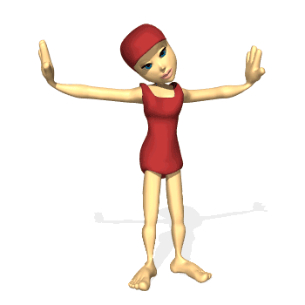

Slide 9
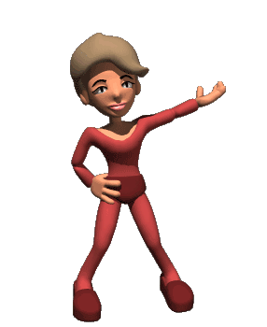

Slide 10
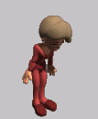

Slide 11
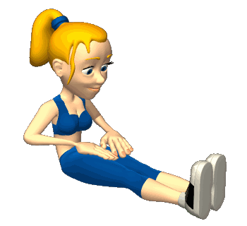

Slide 12
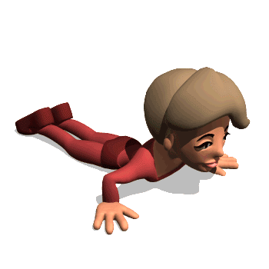

Slide 13
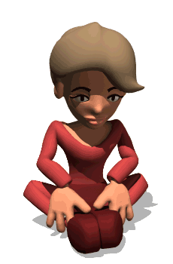

Slide 14
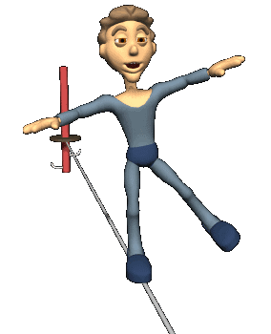

Slide 15
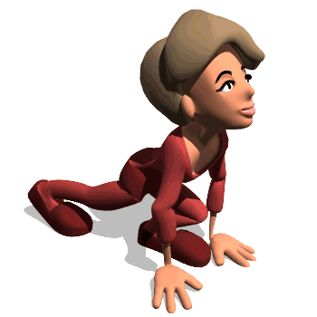

Slide 16
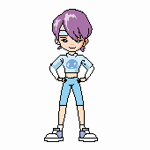

Slide 17
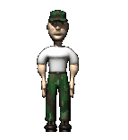

Slide 18
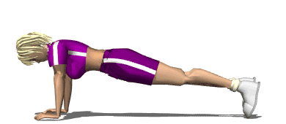

Slide 19
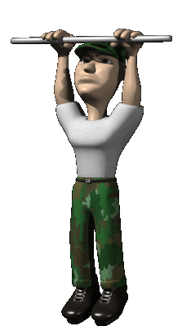

Slide 20
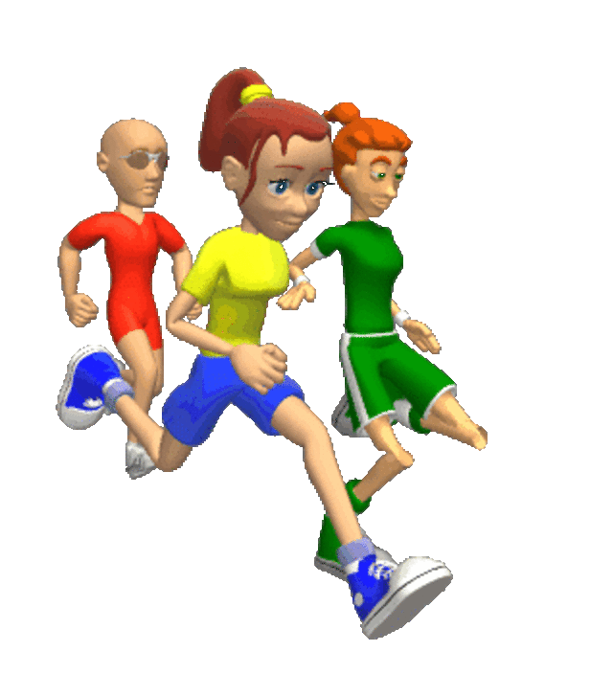

Slide 21
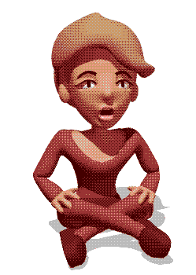

Slide 22
Не теряйте время,
регулярно занимайтесь
физическими упражнениями!
ЖЕЛАЕМ ВСЕМ ЗДОРОВЬЯ!

